Slide 1
Использование и охрана недр Земли

Slide 2
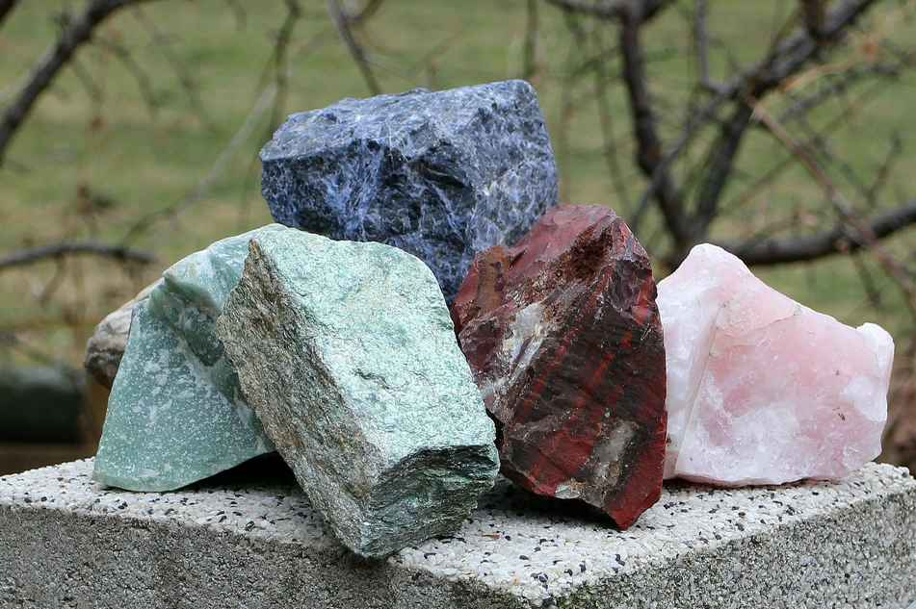
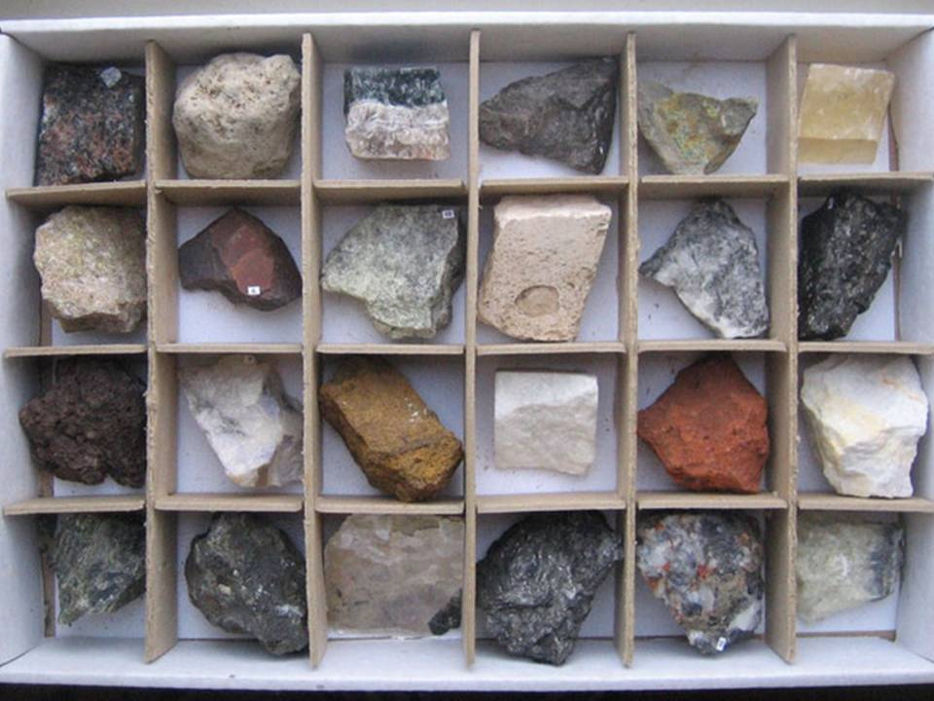
Полезные ископаемые

Slide 3
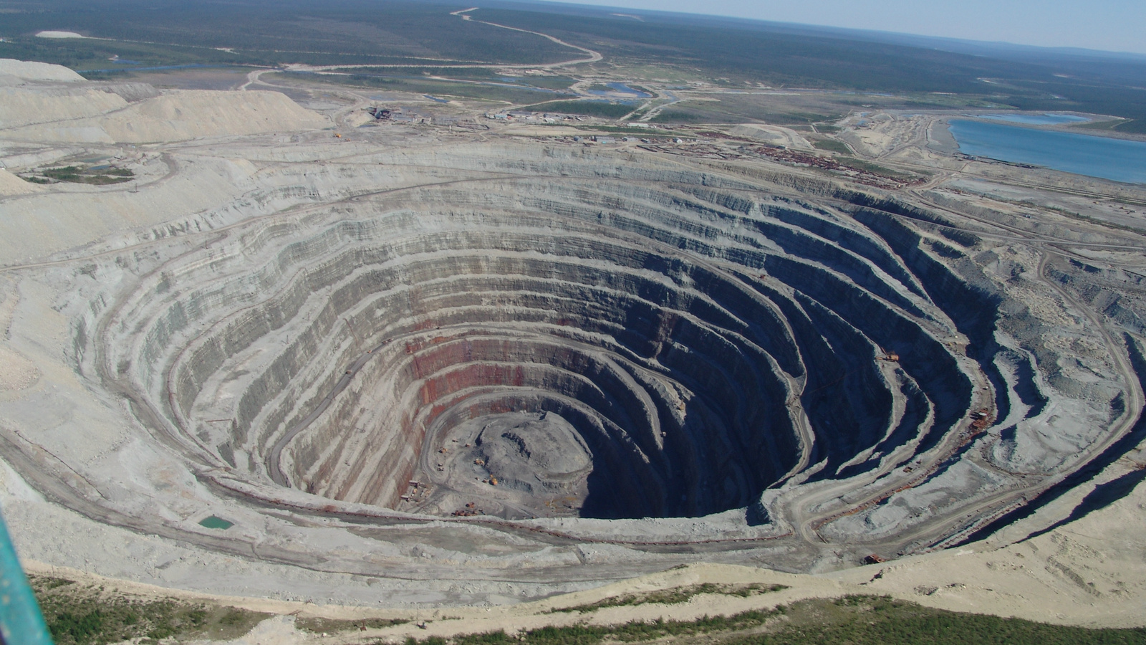
Добыча полезных ископаемых
Открытый способ-карьеры

Slide 4
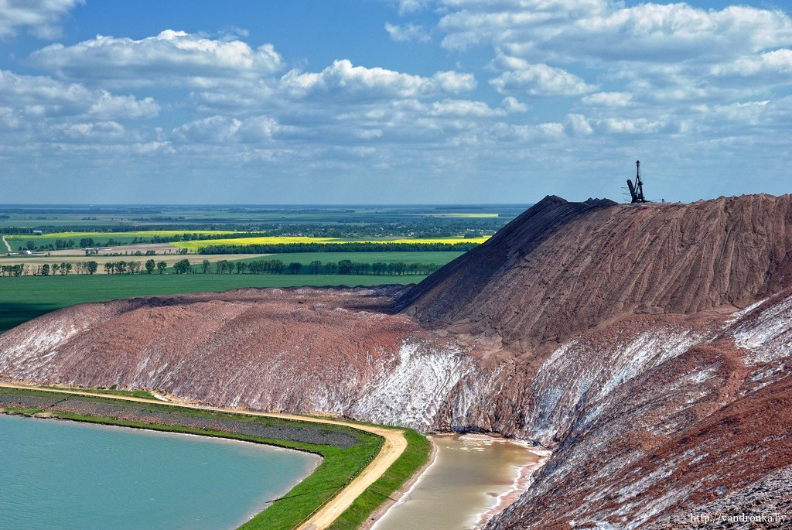
терриконы

Slide 5
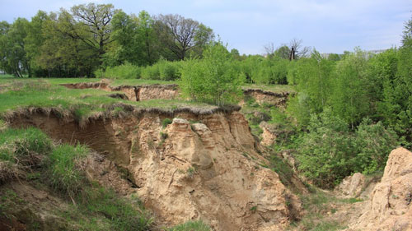
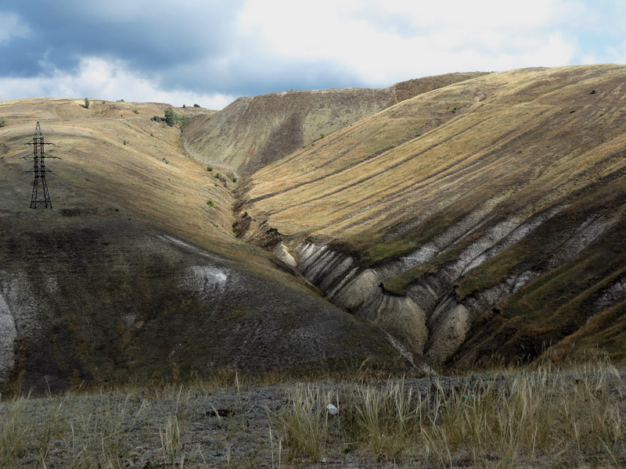
овраги

Slide 6
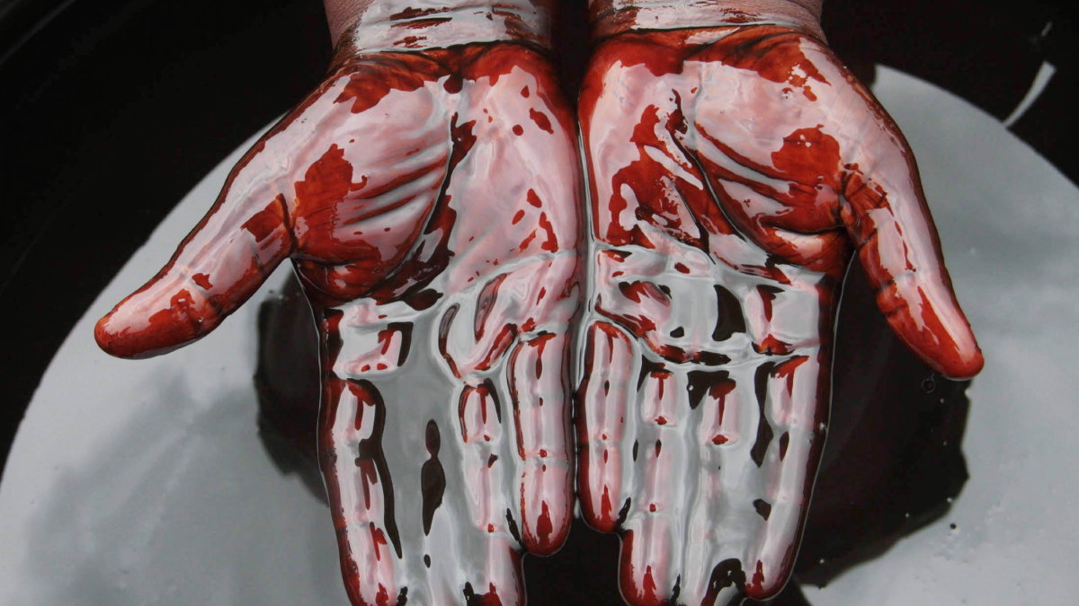
Запасов нефти во всем мире хватит на 20 лет
Угля на 190 лет

Slide 7
Изобразить графически как можно окультурить нарушенные земли

